Slide 1
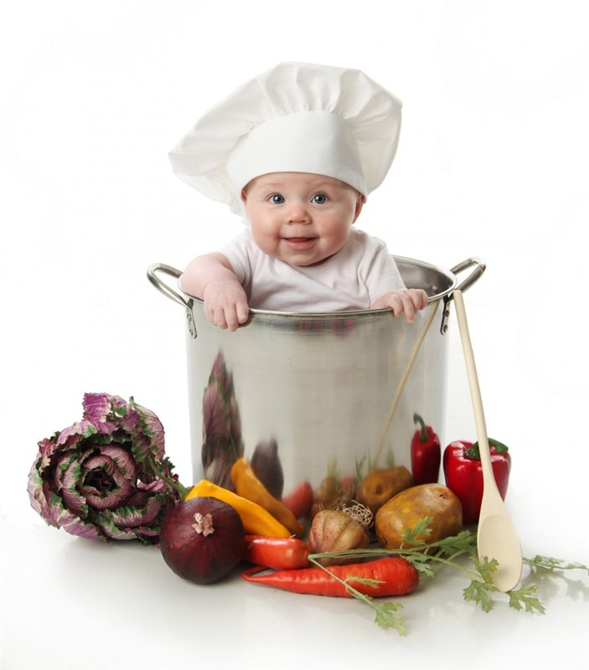
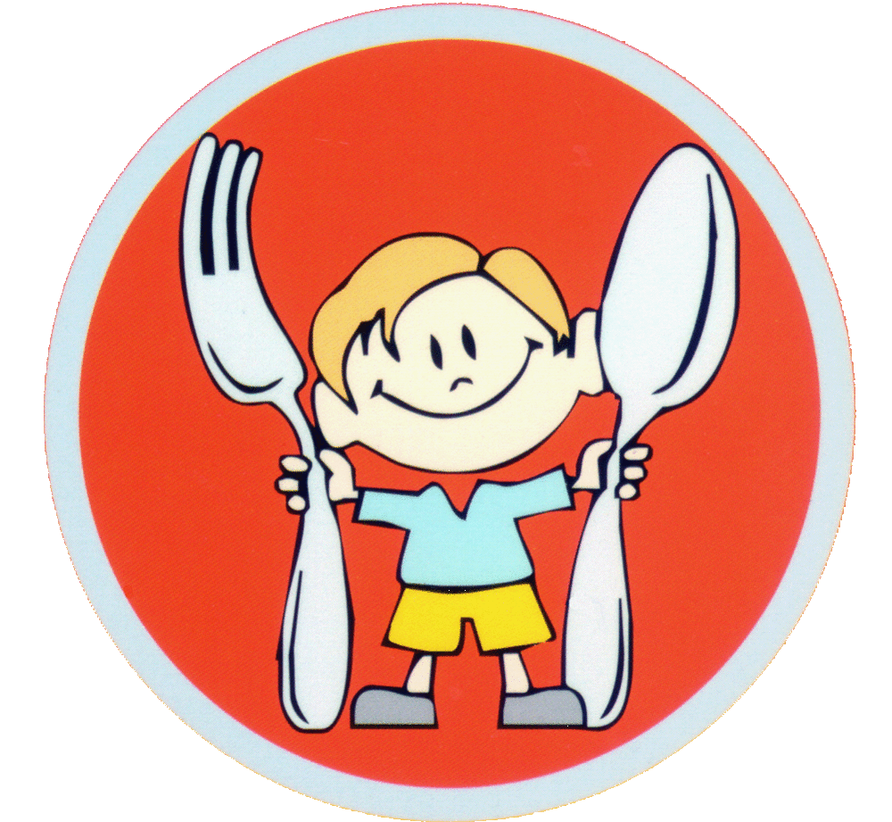

КГУ «Рудненская специальная школа для детей с особыми образовательными потребностями» Управления образования акимата Костанайской области
Консультация для классных руководителей 0, 1 - 4,
5- 8, 9-10 классов:
- культура поведения учащихся во время приема пищи,
- соблюдение санитарно-гигиенических требований
организация горячего питания – залог сохранения здоровья.
Зам.директора по ВР Нурумбаева Д.А.

Slide 2
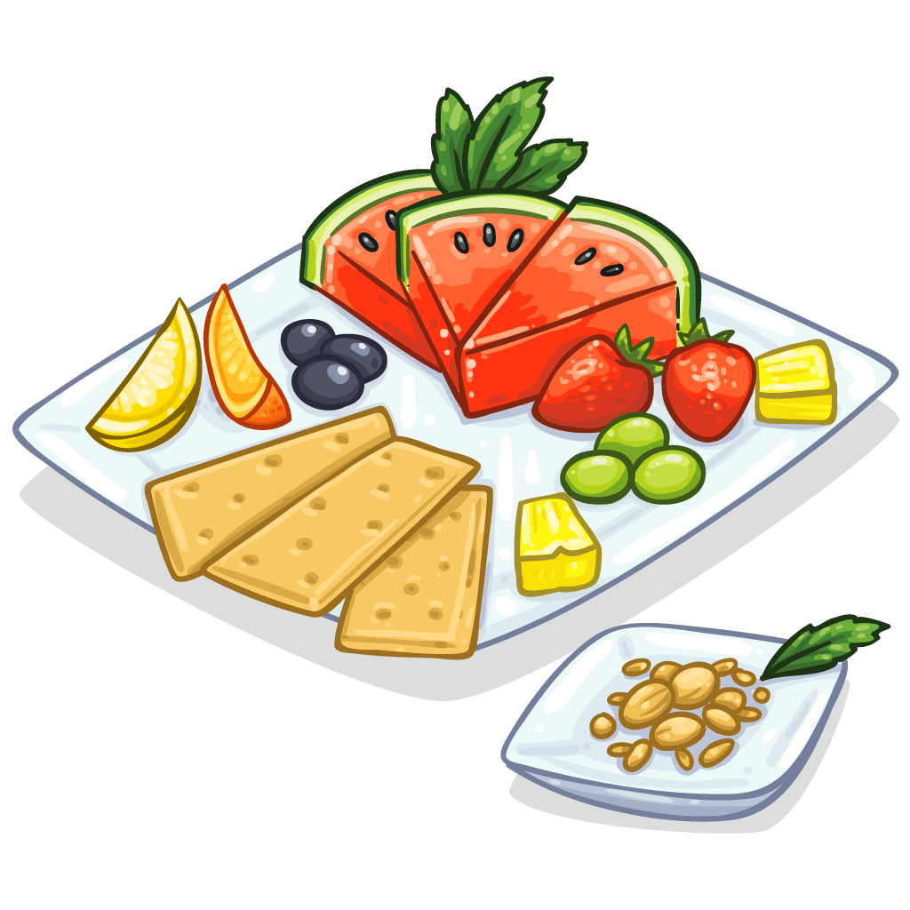
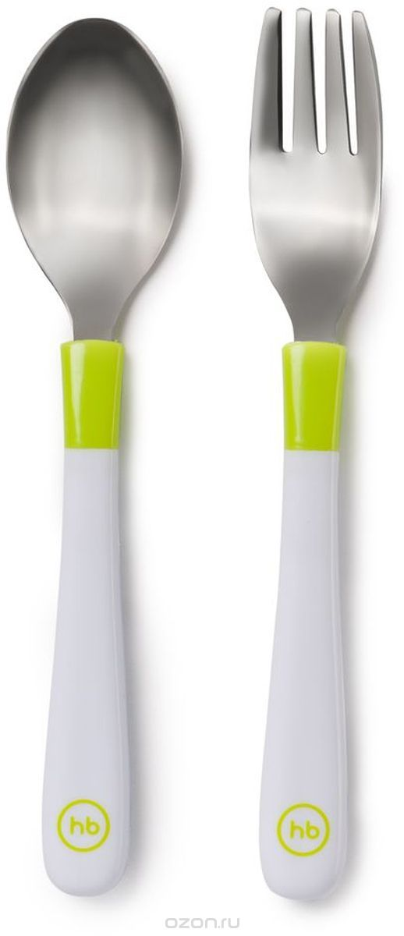
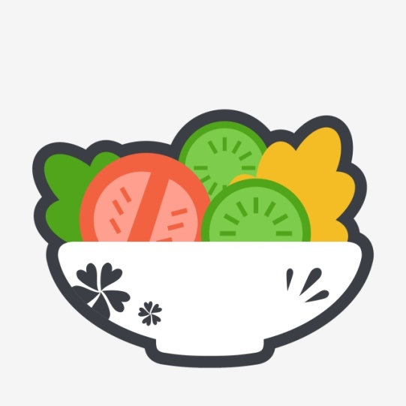
Человеку нужно есть.
Чтобы встать и чтобы сесть,
Чтоб расти и развиваться,
Чтобы прыгать, кувыркаться,
Песни петь, дружить, смеяться,
И при этом не болеть
Нужно правильно питаться
С самых юных лет уметь!

Slide 3
Основные понятия
Здоровое питание — это питание, обеспечивающее рост, нормальное развитие и жизнедеятельность человека, способствующая укреплению его здоровья и профилактике заболеваний.
Рациональное питание (от латинского rationalis — разумный) — это физиологически полноценное питание, учитывающее характер труда, физическую активность.

Slide 4
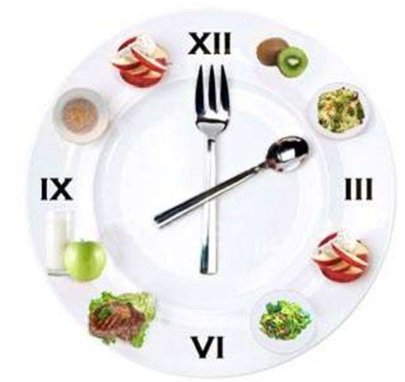
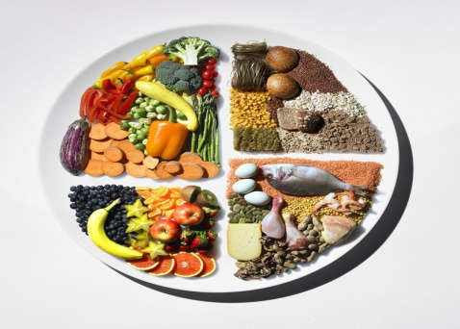
Основные понятия
Режим питания – это распределение приёмов пищи ( число приёмов, время приема пищи и ее состав) в течение суток.
Рацион питания – набор рекомендованных блюд по приемам пищи с учетом ее состава (количество белков, жиров и углеводов, также витаминов и аминокислот)

Slide 5
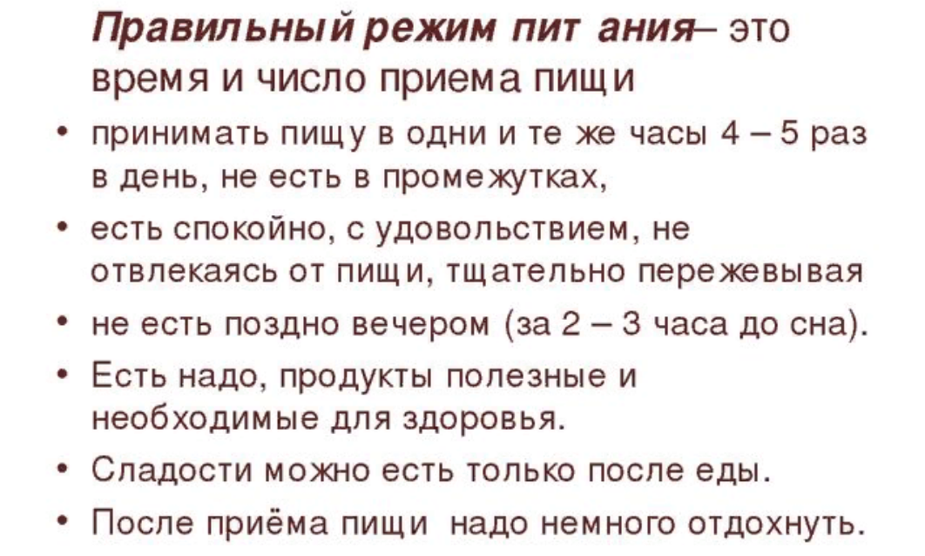
Правила рационального питания

Slide 6

НОРМЫ ГИГИЕНЫ И САНИТАРИИ
Ученик соблюдает нормы гигиены и санитарии:
перед едой и после моет руки с мылом;
не принимает пищу и питьё из одной посуды с другими;
не пользуется вместе с другими столовыми приборами;
кладёт еду на тарелку,
а не на поверхность стола;
не оставляет за собой на столах
грязную посуду.

Slide 7
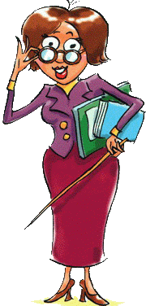
ОРГАНИЗАЦИЯ ПОРЯДКА
В СТОЛОВОЙ
Обучающиеся находятся в столовой только в отведённое графиком питания время.
Порядок в столовой поддерживает дежурный администратор и дежурный учитель, сотрудники столовой.

Slide 8


Культура поведения учащихся
во время приема пищи
Перед едой всегда мойте руки.
Notes:
В столовой всегда много и детей и взрослых, ведь всем нужно успеть поесть в течение 15—20 минут. Поэтому здесь особенно важно соблюдение вполне определённых правил.

Slide 9
Культура поведения учащихся
во время приема пищи
Входите в столовую организованно.
Передвигаясь по столовой, смотрите под ноги, чтобы не поскользнуться и не упасть.
Не толкайтесь, не кричите, соблюдайте порядок!
Notes:
В столовой всегда много и детей и взрослых, ведь всем нужно успеть поесть в течение 15—20 минут. Поэтому здесь особенно важно соблюдение вполне определённых правил.

Slide 10
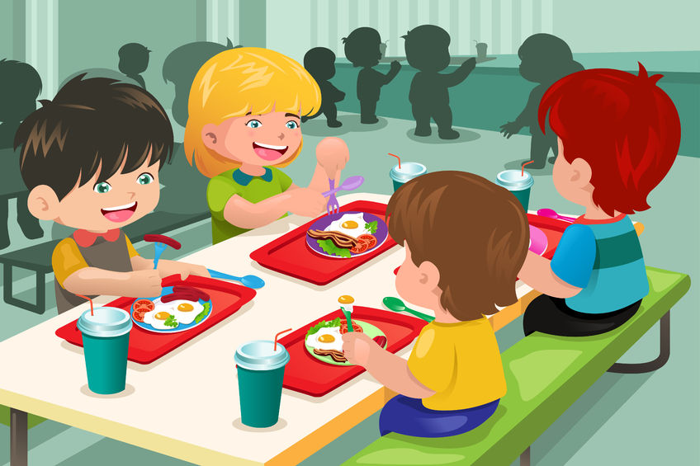
Культура поведения учащихся
во время приема пищи
Никогда не спешите первыми занять место за столом.
Старайтесь не пролить на себя или соседей горячий суп или чай.
Notes:
Уже у древних египтян были в почёте столовые приборы, а умение есть красиво и бесшумно считалось важным достоинством.
На Руси при дворе московских государей и великих князей столовые приборы подавались только почётным гостям, а сами хозяева брали кушанья с тарелки руками.
Всерьёз взялся обучать русских дворян хорошим манерам только Пётр I. Он составил и издал знаменитую книгу «Юности честное зерцало», в которой были изложены правила поведения в обществе и подробно описаны правила поведения за столом.
В наше время каждый воспитанный человек должен знать эти правила поведения за столом.

Slide 11

Правила поведения за столом
Сидите за столом прямо, не кладите ногу на ногу, не толкайте соседей и не кладите локти на стол.
Во время еды соблюдайте тишину: не разговаривайте громко, не чавкайте, не дуйте на горячие блюда, не стучите вилками и ложками о тарелки и чашки.
Notes:
Уже у древних египтян были в почёте столовые приборы, а умение есть красиво и бесшумно считалось важным достоинством.
На Руси при дворе московских государей и великих князей столовые приборы подавались только почётным гостям, а сами хозяева брали кушанья с тарелки руками.
Всерьёз взялся обучать русских дворян хорошим манерам только Пётр I. Он составил и издал знаменитую книгу «Юности честное зерцало», в которой были изложены правила поведения в обществе и подробно описаны правила поведения за столом.
В наше время каждый воспитанный человек должен знать эти правила поведения за столом.

Slide 12
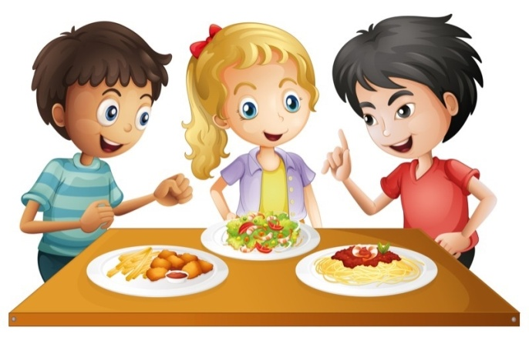
Правила поведения за столом
Если вас о чём-то спросили, то, прежде чем ответить, сначала прожуйте и проглотите пищу.
Если вы испачкались, воспользуйтесь салфеткой или носовым платком!
Notes:
Уже у древних египтян были в почёте столовые приборы, а умение есть красиво и бесшумно считалось важным достоинством.
На Руси при дворе московских государей и великих князей столовые приборы подавались только почётным гостям, а сами хозяева брали кушанья с тарелки руками.
Всерьёз взялся обучать русских дворян хорошим манерам только Пётр I. Он составил и издал знаменитую книгу «Юности честное зерцало», в которой были изложены правила поведения в обществе и подробно описаны правила поведения за столом.
В наше время каждый воспитанный человек должен знать эти правила поведения за столом.

Slide 13
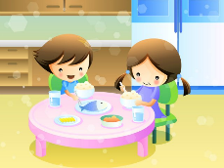
Правила поведения за столом
Не отодвигайте свою грязную тарелку в сторону соседа.
Соблюдайте чистоту: уронив что-нибудь на пол, поднимите и выбросите в мусорное ведро.
Notes:
Уже у древних египтян были в почёте столовые приборы, а умение есть красиво и бесшумно считалось важным достоинством.
На Руси при дворе московских государей и великих князей столовые приборы подавались только почётным гостям, а сами хозяева брали кушанья с тарелки руками.
Всерьёз взялся обучать русских дворян хорошим манерам только Пётр I. Он составил и издал знаменитую книгу «Юности честное зерцало», в которой были изложены правила поведения в обществе и подробно описаны правила поведения за столом.
В наше время каждый воспитанный человек должен знать эти правила поведения за столом.

Slide 14
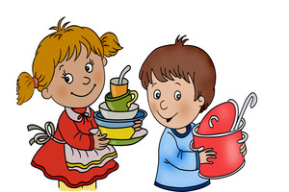
Культура поведения учащихся
во время приема пищи
После еды убирайте за собой посуду.
Уходя, скажите спасибо тем, кто вас накормил!
Будьте вежливыми!
Notes:
Уже у древних египтян были в почёте столовые приборы, а умение есть красиво и бесшумно считалось важным достоинством.
На Руси при дворе московских государей и великих князей столовые приборы подавались только почётным гостям, а сами хозяева брали кушанья с тарелки руками.
Всерьёз взялся обучать русских дворян хорошим манерам только Пётр I. Он составил и издал знаменитую книгу «Юности честное зерцало», в которой были изложены правила поведения в обществе и подробно описаны правила поведения за столом.
В наше время каждый воспитанный человек должен знать эти правила поведения за столом.

Slide 15
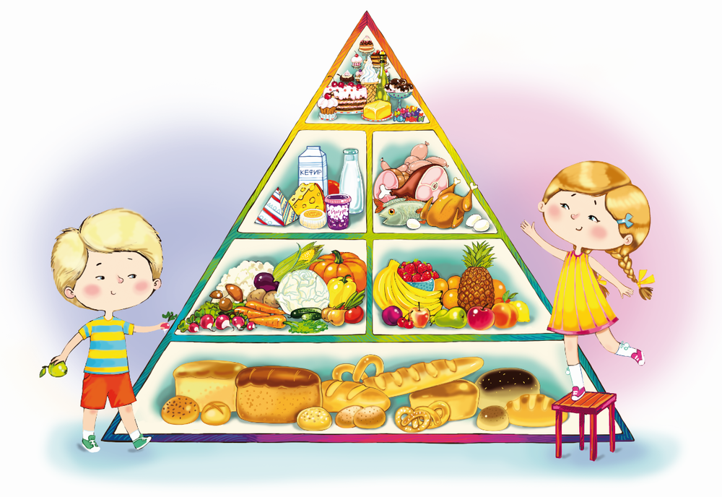
ПРЕЖДЕ ЧЕМ ЗА СТОЛ МНЕ СЕСТЬ, Я ПОДУМАЮ, ЧТО ЕСТЬ!

Slide 16
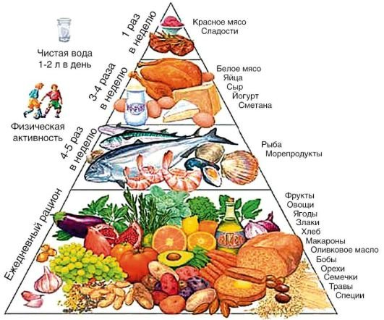
ЗДОРОВОЕ ПИТАНИЕ

Slide 17
Суточный рацион человека должен покрывать его затраты и содержать все вещества, необходимые для нормальной жизнедеятельности.
Рацион питания ребенка должен составляться с учетом активного роста и больших затрат энергии, а также особенностей его образа жизни.

Slide 18
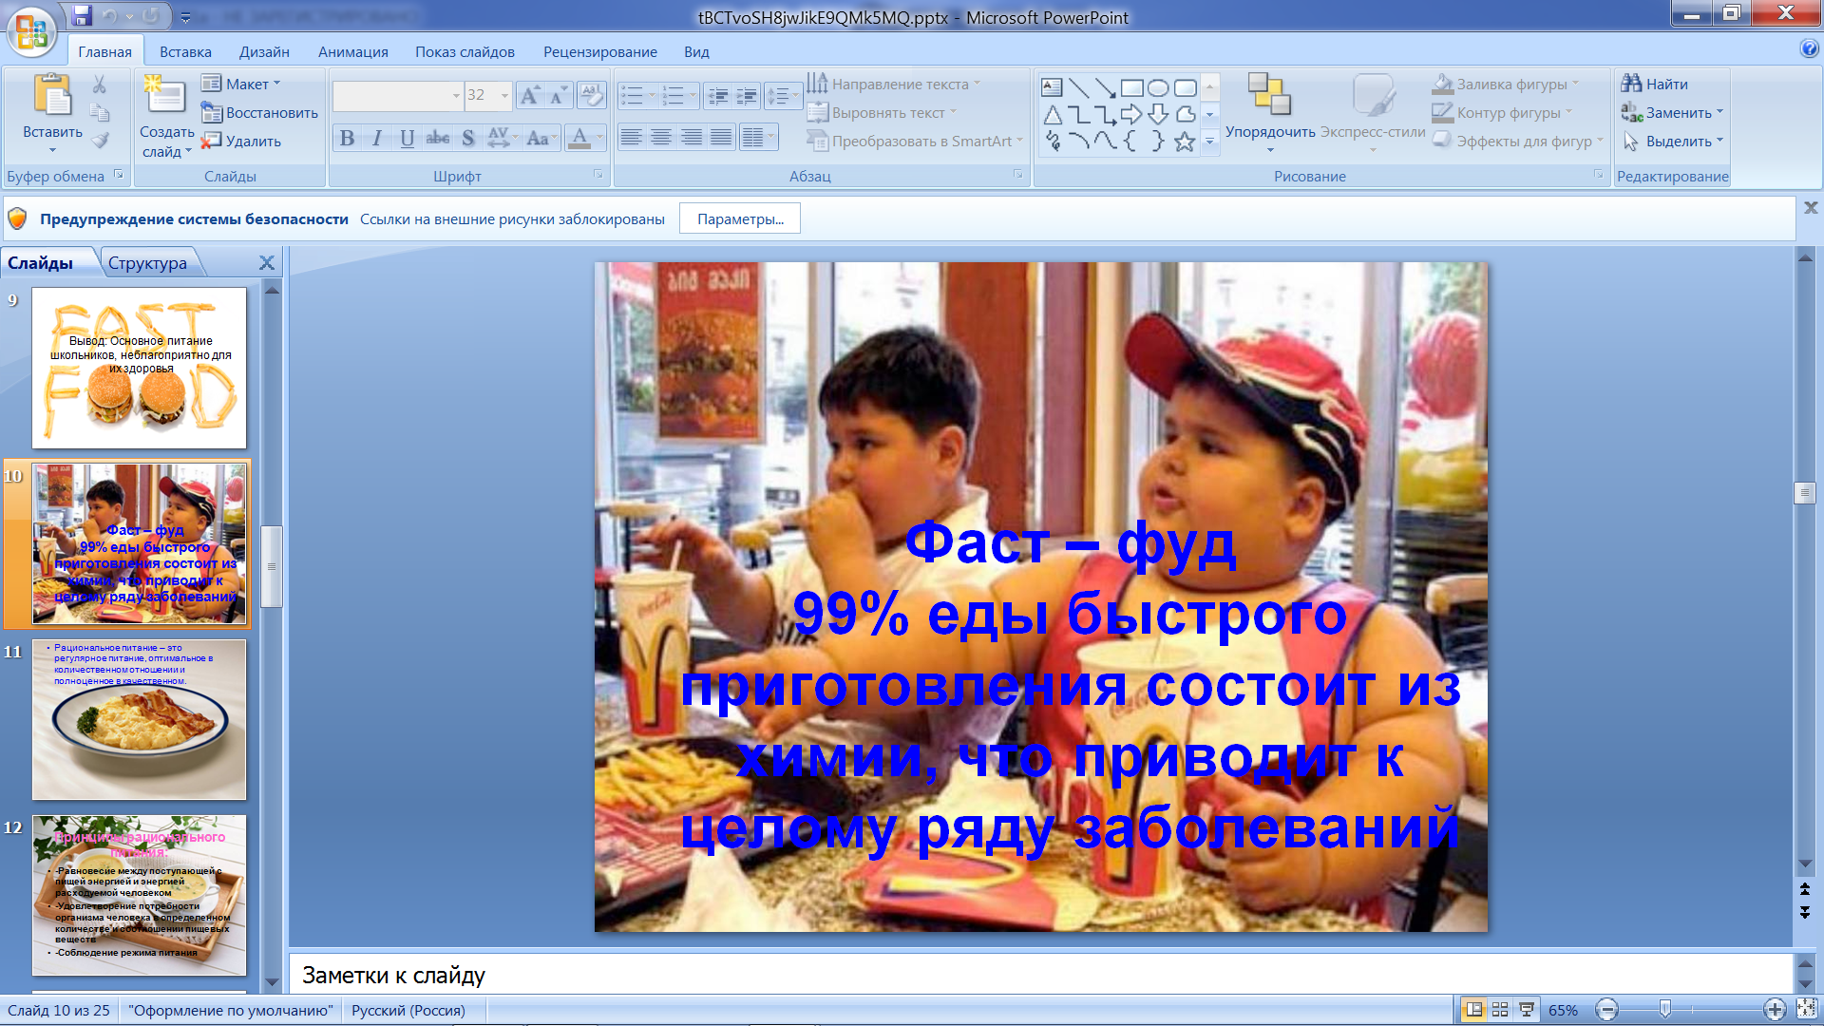
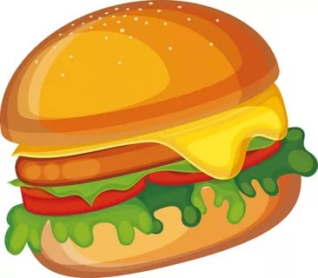




Slide 19
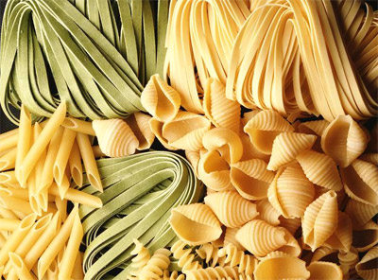
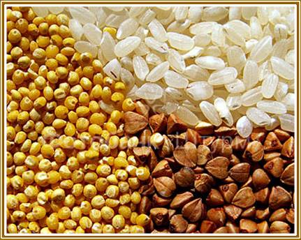
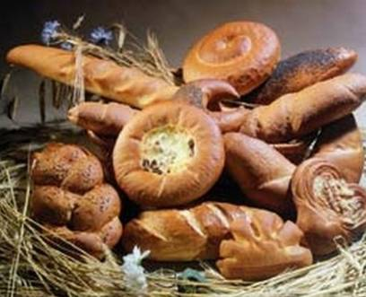
ОСНОВНЫЕ ИСТОЧНИКИ УГЛЕВОДОВ:
Сахар, крахмал, мед, конфеты, сухофрукты, хлебобулочные изделия, крупы, макаронные изделия, овощи, фрукты.

Slide 20
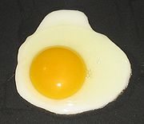
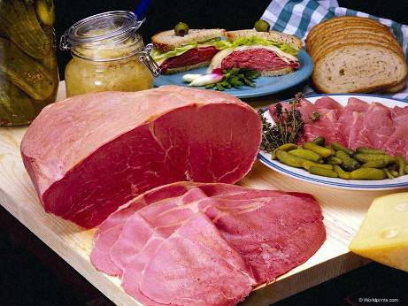
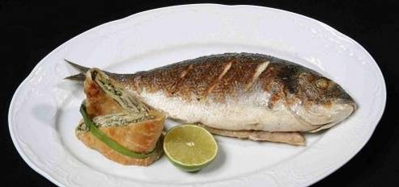
ИСТОЧНИКИ БЕЛКА:
Икра, мясо, рыба, сыр, орехи, яйца, бобовые (горох, соя, фасоль), молоко, творог, грибы.

Slide 21
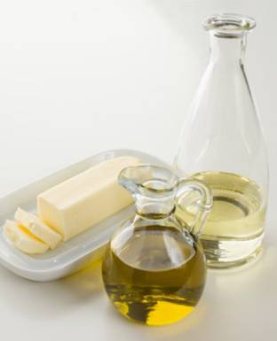
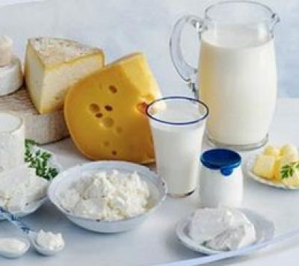
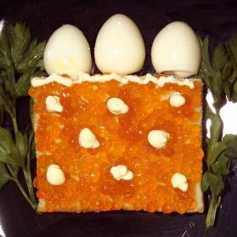
ОСНОВНЫЕ ИСТОЧНИКИ ЖИРОВ:
Масло растительное, масло сливочное,маргарин, жиры, сало, сметана, икра, молочные и мясные продукты.

Slide 22


Молочные продукты
Сметана
Масло
Творог
Кефир
Йогурт
Сыр

Slide 23
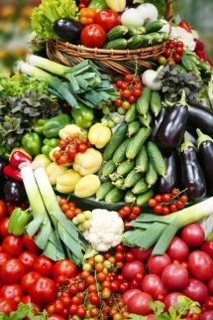
Овощи – источник витаминов на вашем столе
Существует 13 витаминов, которые наш организм не в состоянии вырабатывать сам, поэтому мы должны получать их с овощами.

Slide 24
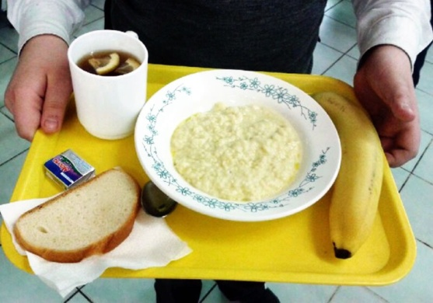
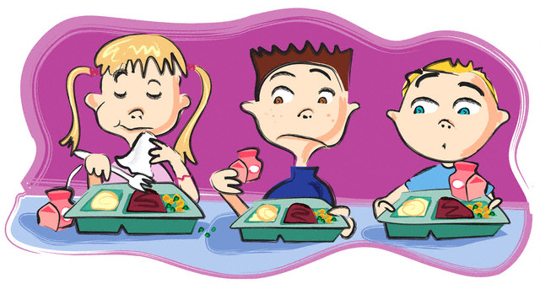
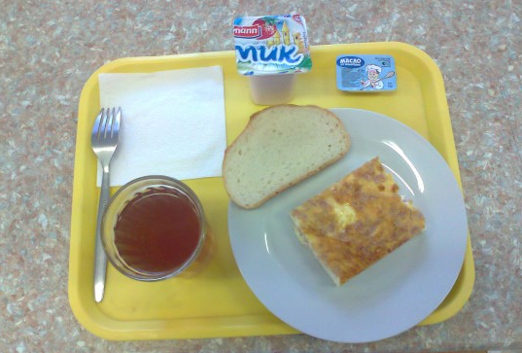
Здоровое питание – залог хорошей успеваемости.
Питание в школе ОБЯЗАТЕЛЬНО!

Slide 25
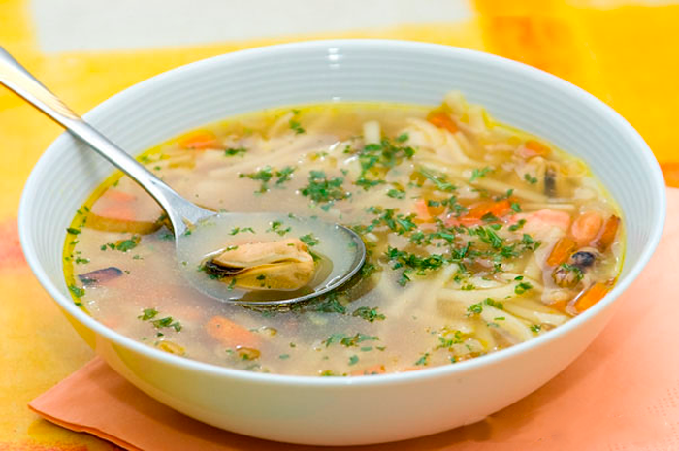
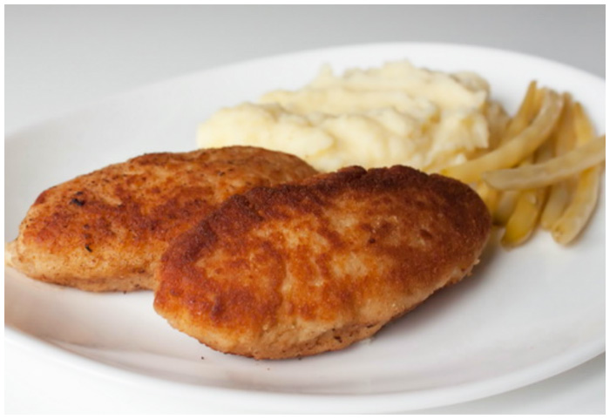
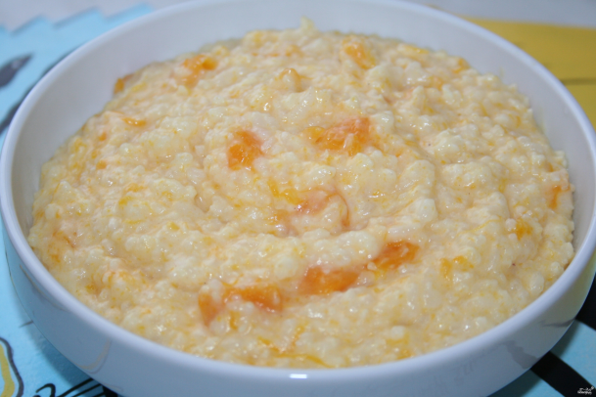
Польза горячего питания
Наблюдения показали, что дети, получающие горячее питание в условиях школы, меньше устают, у них на более длительный срок сохраняется высокий уровень работоспособности и выше успеваемость.
В связи с этим в задачу медицинского и педагогического персонала школы входит добиваться 100% охвата школьников горячими завтраками и обедами.

Slide 26

БУДЬТЕ ЗДОРОВЫ!

